Slide 1
«Лесные запасы»
Викторина для начальных классов

Slide 2
Задания:
Отгадай загадки про грибы.
Узнай ягоды по картинкам.
Отгадай загадки про ягоды.
Узнай ягоды по картинке.

Slide 3
Загадки о грибах:
1. Маленький, удаленький
Сквозь землю прошёл,
Красну шапочку нашёл.
2. А вот кто-то важный
На беленькой ножке.
Он с красной шляпкой,
На шляпке горошки

Slide 4
3.Стоял на крепкой ножке,
Теперь лежит в лукошке.
4.На пеньке сидят братишки.
Все в веснушках, как мальчишки.
Эти дружные ребята
Называются...

Slide 5
5.Этот миленький грибок
Выбрал тихий уголок.
Ножичком его ты срежь-ка,
Ведь съедобна...
6.Если их найдут в лесу,
Сразу вспомнят про лису.
Рыжеватые сестрички
Называются...

Slide 6
7.Он живет под елками,
Скрытый их иголками.
Много у него братишек.
Рыжий гриб зовется
8.Догадайтесь-ка, ребята:
Шляпка у него мохната.
Гриб, как розовое ушко.
Как зовут его?

Slide 7
9.В шляпке беленькой на ножке
Рос грибочек у дорожки.
А теперь в корзинке пусть
Полежит съедобный
10.С ним в лесу никто не дружен,
И в лукошке он не нужен.
Мухи скажут: «Это мор!»
В красной шляпке...

Slide 8
11.На грибы она сердита
И от злости ядовита.
Вот лесная хулиганка!
Это — бледная
12.Этот гриб найдешь весной
На опушечке лесной.
Весь в морщинках старичок
С именем смешным...

Slide 9
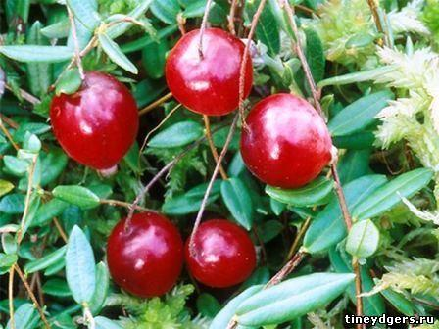
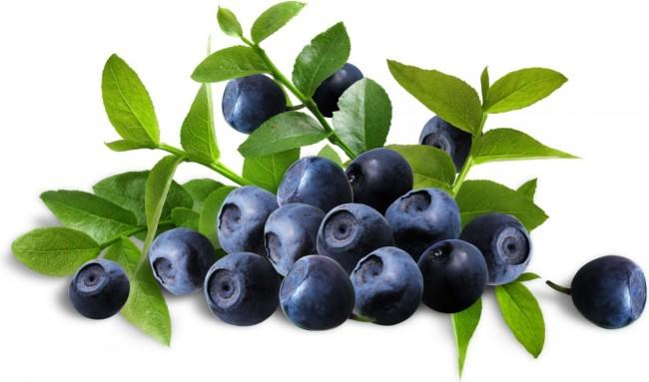
Узнай ягоды по картинкам.

Slide 10
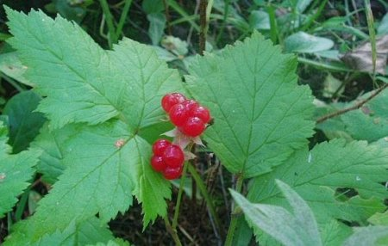
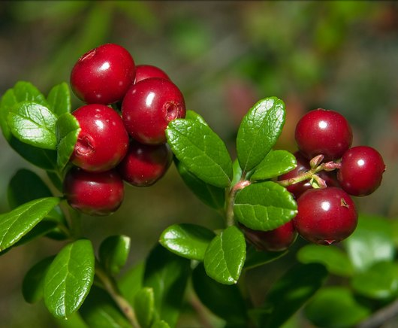

Slide 11
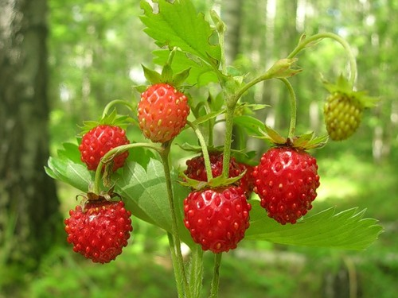
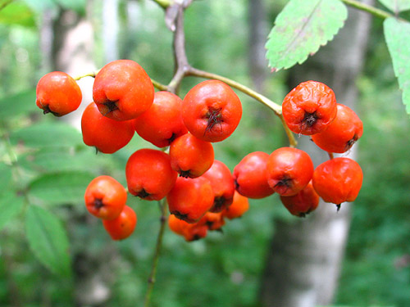

Slide 12
Отгадай загадки про ягоды:
1. Что за странную малинку
Мама принесла в корзинке?
Цветом чёрная она,
Вкусом кислая слегка.
Называют её дикой
И колючей…

Slide 13
2. Эту ягодку лесную
Я в ладошку наберу -
Ароматную такую
Я попробовать хочу.
3. На болотной кочке
Посреди лесочка
Мы собрали маленькие
Бусинки аленькие.

Slide 14
4.Её любят взрослые, её любят дети
И, конечно, больше всех – бурые медведи.
Гроздья алые висят на колючей ветке
Своим видом говорят: «Угощайтесь, детки».
5. Рубиновые бусы
Созрели в сентябре,
А стали бусы сладкие
Лишь только в январе.

Slide 15
6. Эта ягодка лесная -
Голубая-голубая.
На болоте, как черника
обитает…
7. На болоте родилась
«Царская малина»
И к июлю налилась
цветом апельсина.
Соберу в своё лукошко
Золотистую …

Slide 16
8.Я капелька лета на тоненькой ножке,
Плетут для меня кузовки и лукошки.
Кто любит меня, тот рад поклониться.
А имя дала мне родная землица
9.Цветочки ангельские,
А когти дьявольские

Slide 17
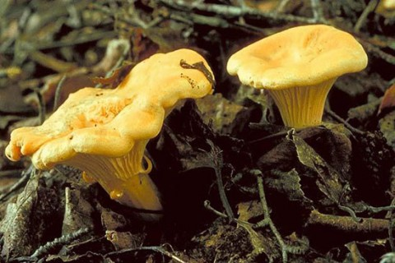
Узнай грибы:

Slide 18
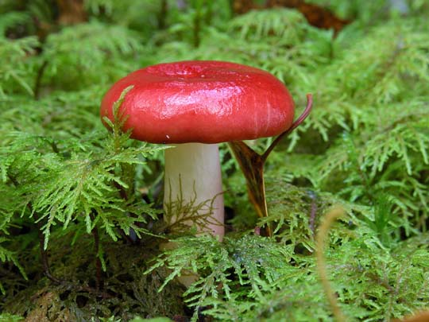
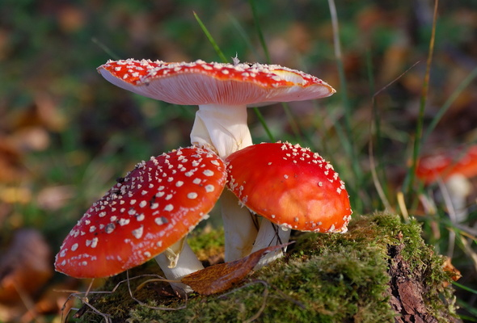

Slide 19
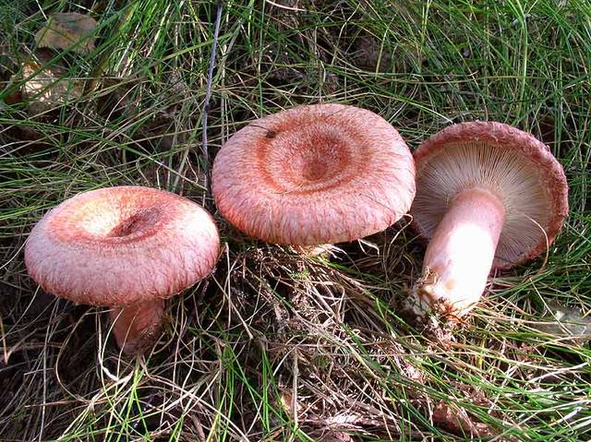
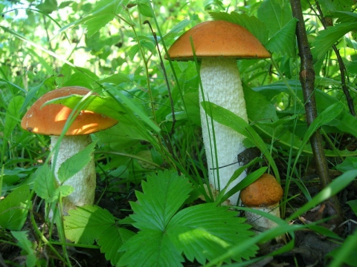

Slide 20
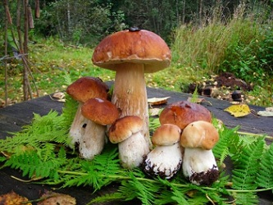
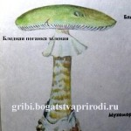

Slide 21
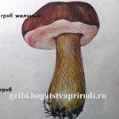
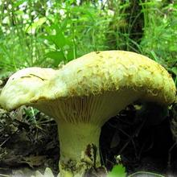

Slide 22
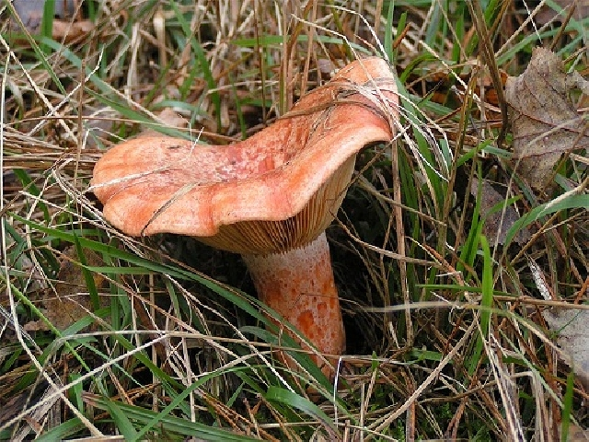


Slide 23
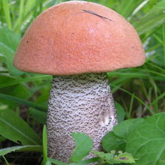
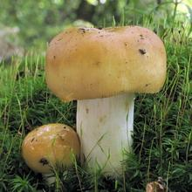

Slide 24
Автор шаблона
Дунаева Надежда Михайловна
учитель начальных классов
МКОУ Синявская СОШ
Таловского района
Воронежской области

